Slide 1
MULTIMEDIALNY
SCENARIUSZ ZAJĘĆ

Slide 2
Edukacja:
Poziom:
Temat:
Czas realizacji:
przyrodnicza
klasa I
jesienny spacer
1 godz. lekcyjna

Slide 3
SPIS TREŚCI
CELE
ŚRODKI DYDAKTYCZNE
METODY I FORMY PRACY
PRZEBIEG ZAJĘĆ

Slide 4
CELE
Ogólne
Szczegółowe
kształcenie wiedzy o jesieni;
rozwijanie wiedzy o skarbach jesieni – jesienne owoce i warzywa;
poznanie charakterystycznych dla jesieni znaków – opadanie liści, deszczowa pogoda, itp.
kształcenie wiedzy o drzewach i ich owocach (kasztan, dąb, żołądź, jarzębina).
Uczeń:
potrafi powiedzieć, jakie owoce i warzywa zabieramy jesienią;
potrafi rozpoznać drzewa i ich owoce: jarzębina, kasztanowiec, żołądź;
potrafi wskazać początek i koniec jesieni;
jest aktywny.

Slide 5
ZAGADNIENIA
Jesień, owoce i warzywa jesieni, drzewa i ich owoce.

Slide 6
METODY I FORMY PRACY
ŚRODKI DYDAKTYCZNE
Metody i formy pracy
Środki dydaktyczne
burza mózgów;
pogadanka
praca w grupach
gry interaktywne
praca z komputerem
komputer
przeglądarka internetowa

Slide 7
PRZEBIEG ZAJĘĆ
Powitanie z uczniami.
Omówienie najważniejszych cech jesieni z wykorzystaniem slajdów z ilustracjami przedstawiającymi jesień (opadające liście, jesienny deszcz, słota, zbieranie owoców i warzyw, szykowanie się zwierząt do zimy).
  Kształcenie kreatywności i spostrzegawczości u uczniów. Wyciąganie wniosków z oglądanych ilustracji.
Omówienie drzew i ich owoców.
Podsumowanie zajęć i zakończenie lekcji.

Slide 8
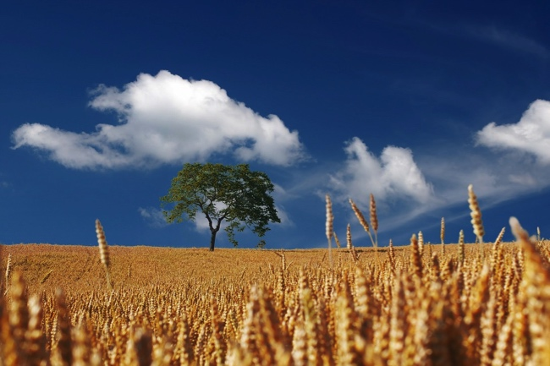
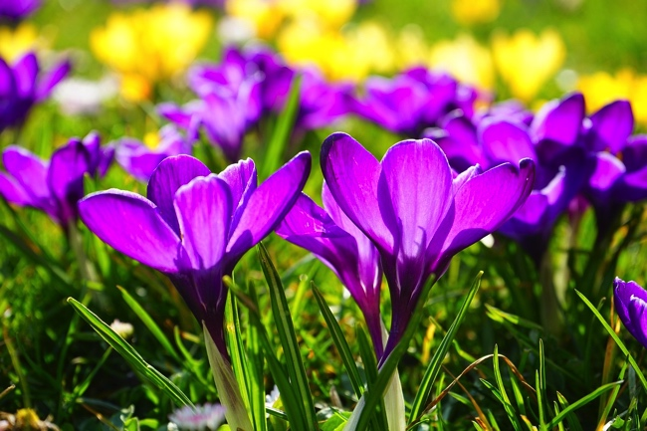
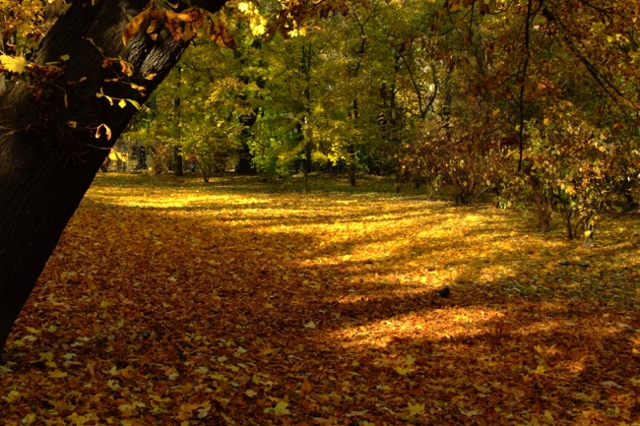
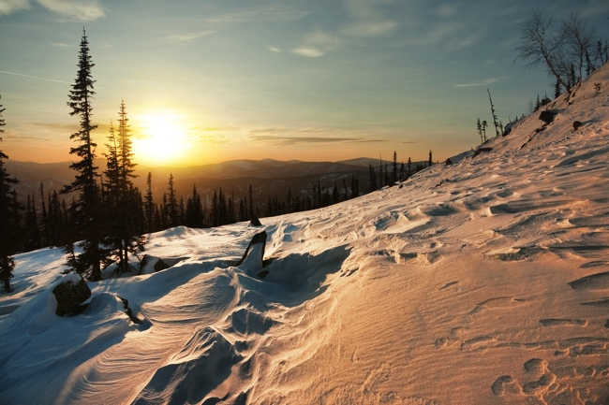
KTÓRA Z ILUSTRACJI PRZEDSTAWIA JESIEŃ?

Slide 9
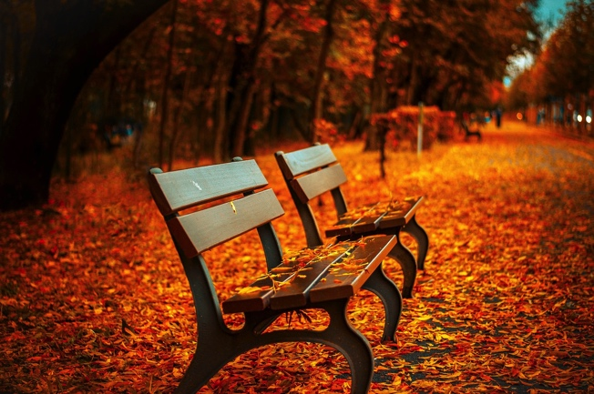
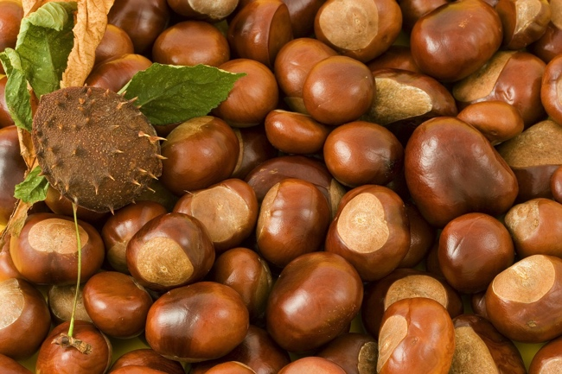
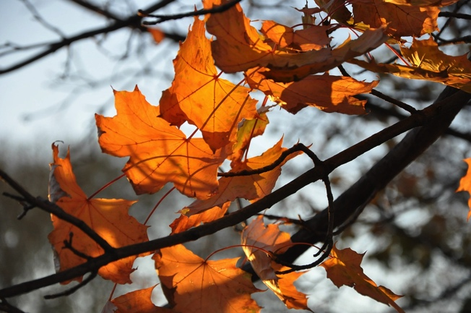
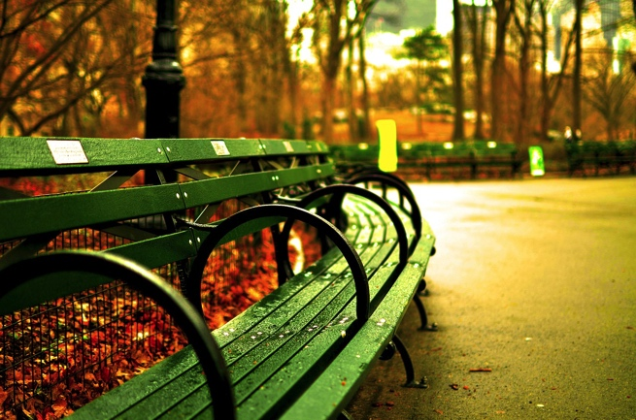
CO SIĘ DZIEJE JESIENIĄ W PRZYRODZIE?

Slide 10
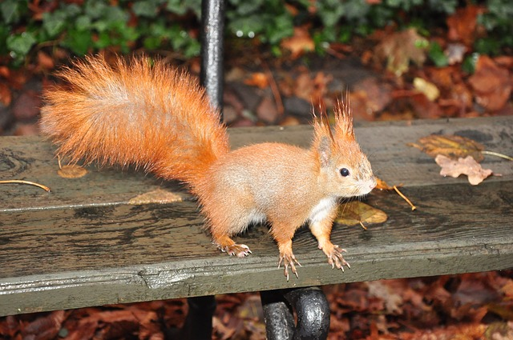
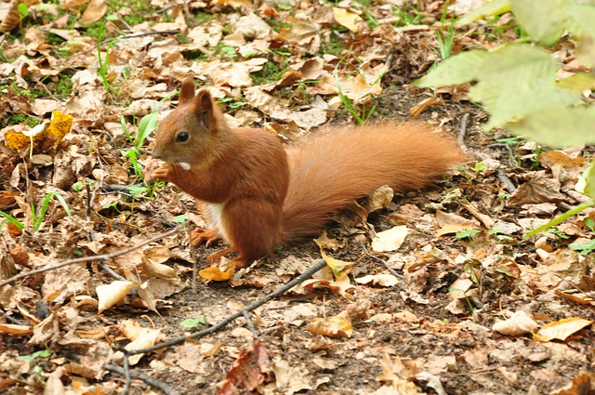
CO ZWIERZĘTA ROBIĄ JESIENIĄ?

Slide 11
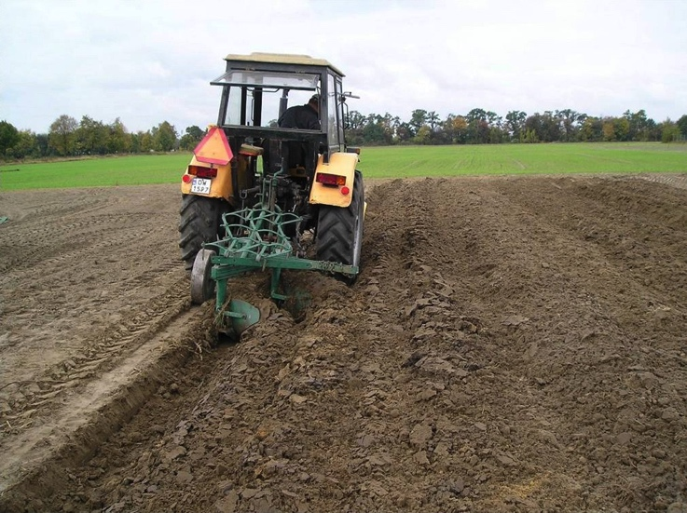
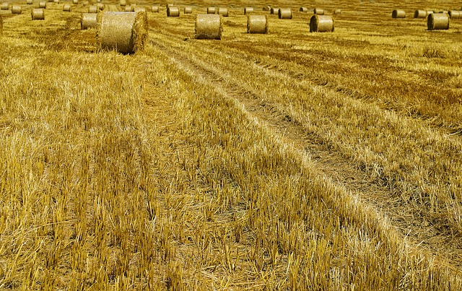
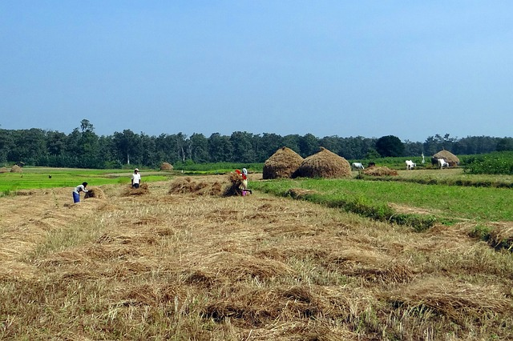
CO CZŁOWIEK ROBI JESIENIĄ?

Slide 12
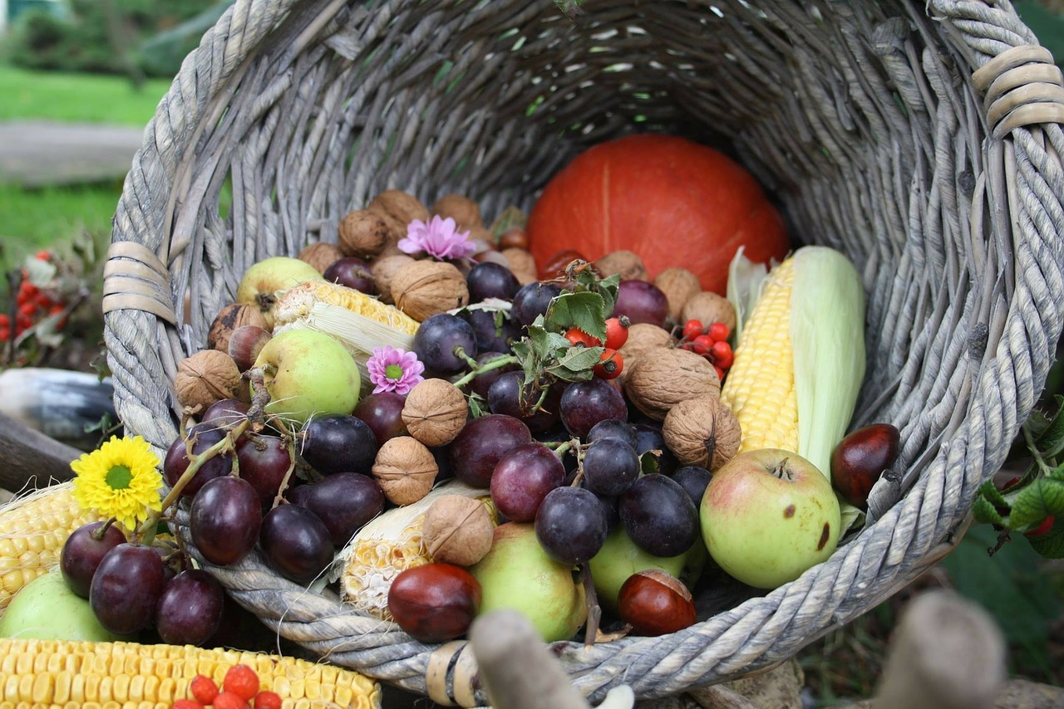
ZBIERANIE OWOCÓW I WARZYW

Slide 13
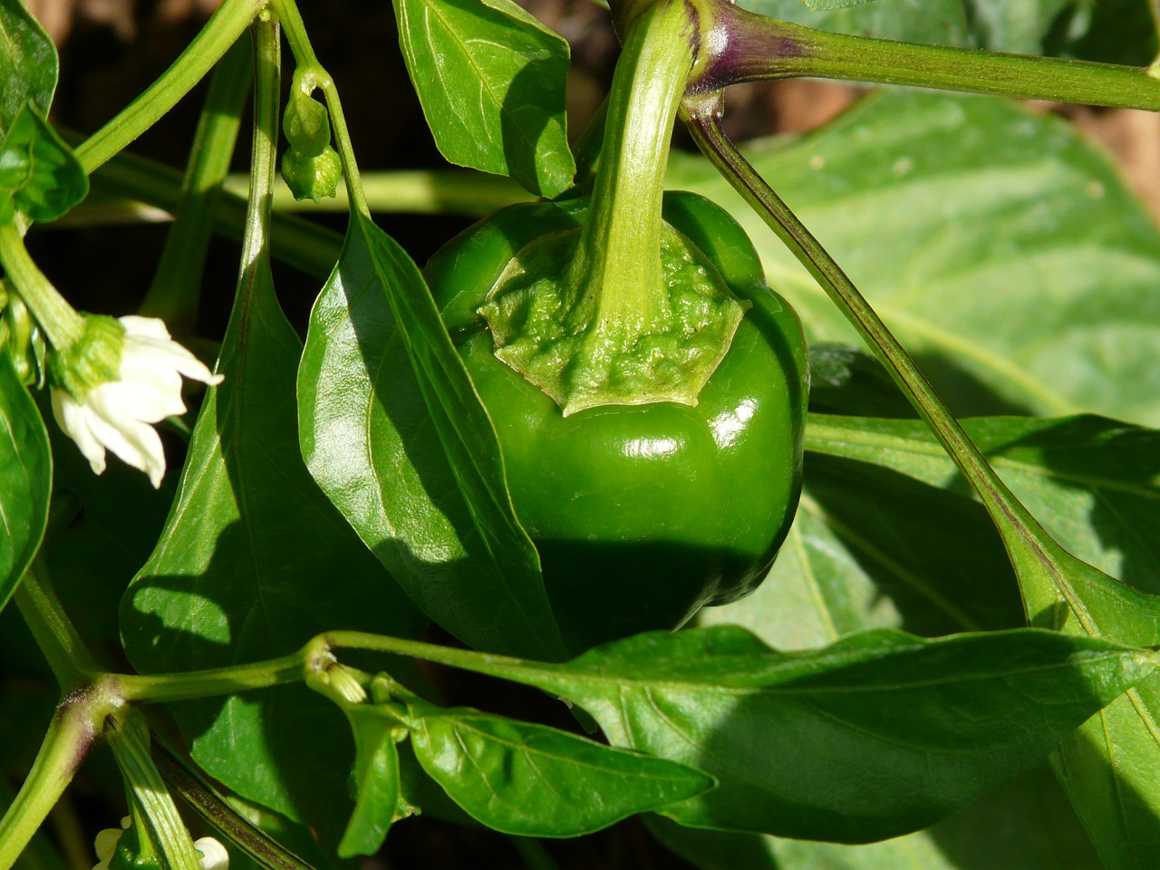
Owoce i warzywa.
Jakie warzywo ukrywa się na tym zdjęciu?

Slide 14
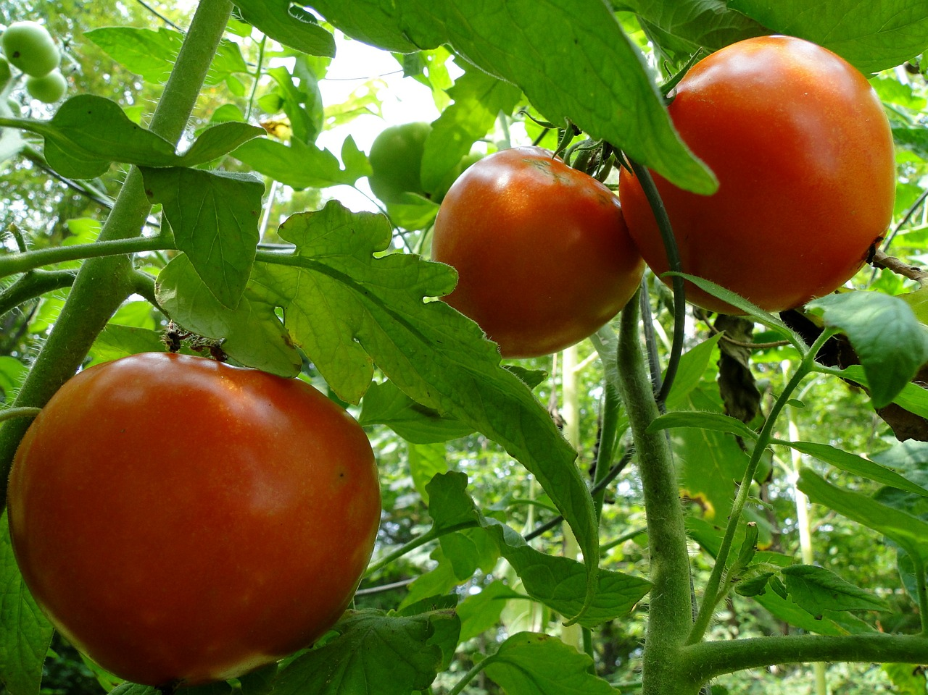
Owoce i warzywa.
Jakie warzywo ukrywa się na tym zdjęciu?

Slide 15
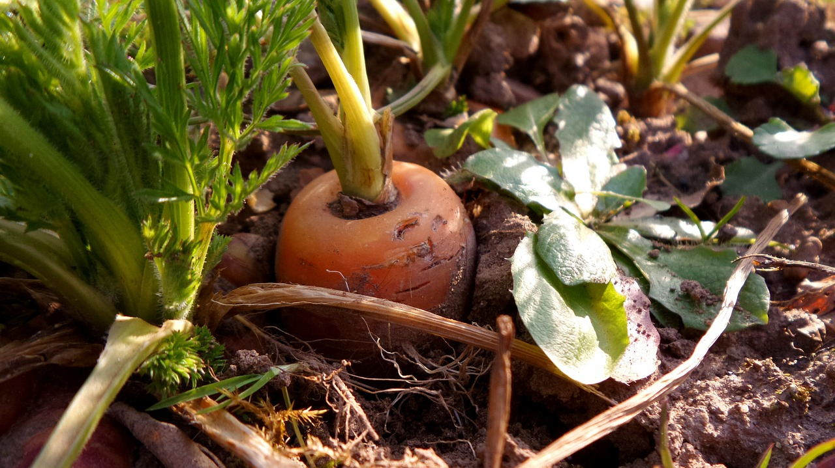
Owoce i warzywa.
Jakie warzywo ukrywa się na tym zdjęciu?

Slide 16
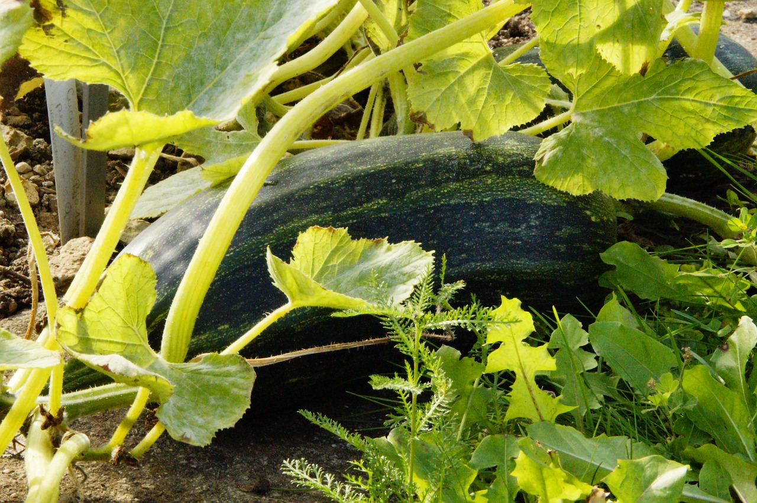
Owoce i warzywa.
Jakie warzywo ukrywa się na tym zdjęciu?

Slide 17
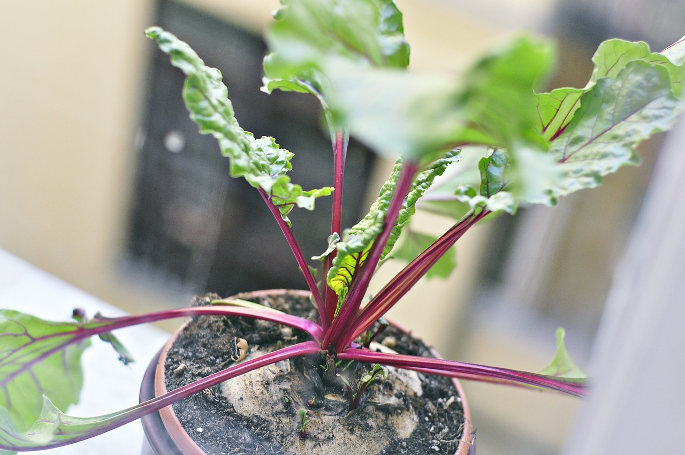
Owoce i warzywa.
Jakie warzywo ukrywa się na tym zdjęciu?

Slide 18
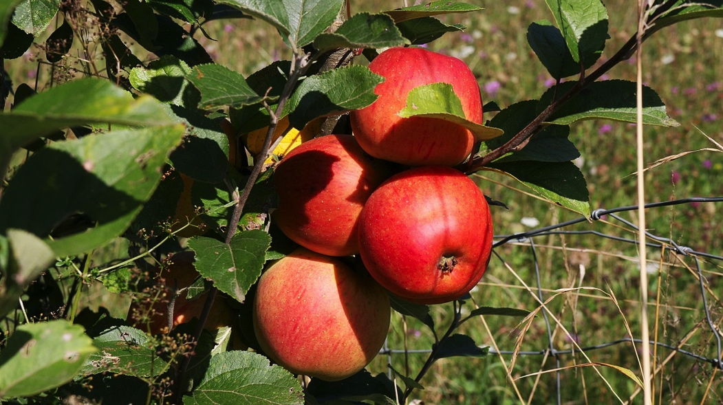
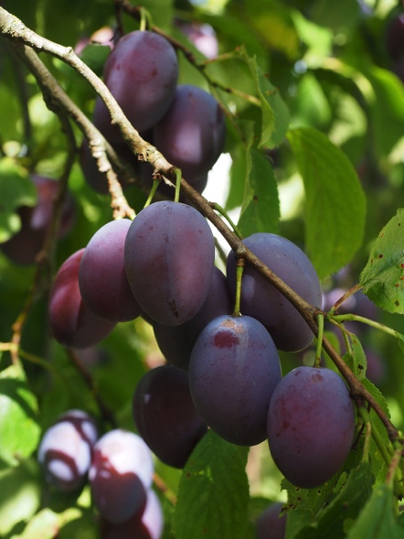
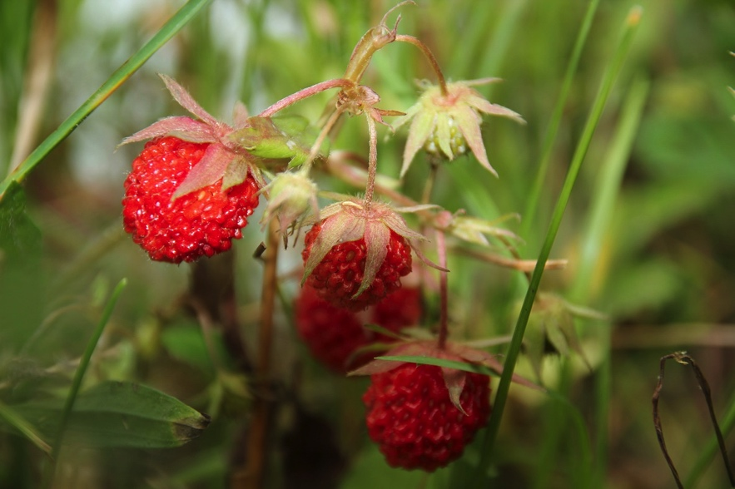
Owoce - skarby jesieni

Slide 19
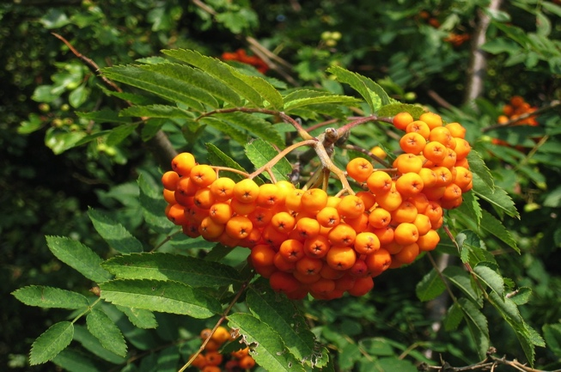
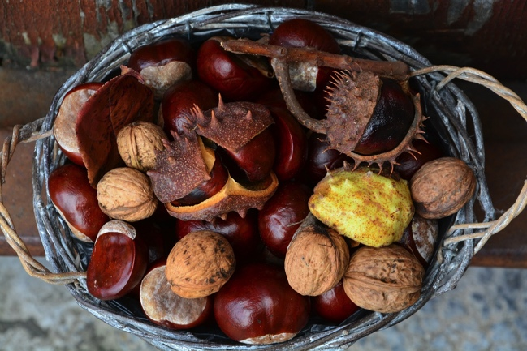
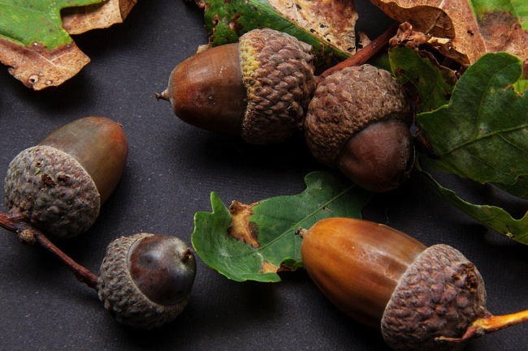
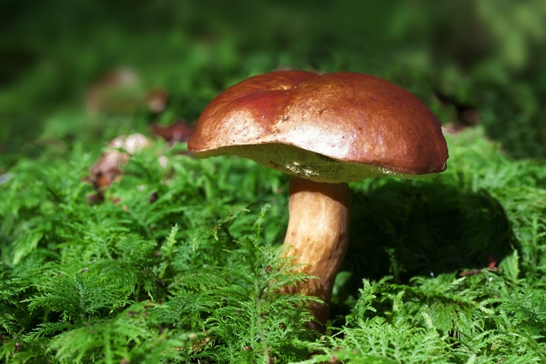
JESIENIĄ ZNAJDZIEMY….

Slide 20
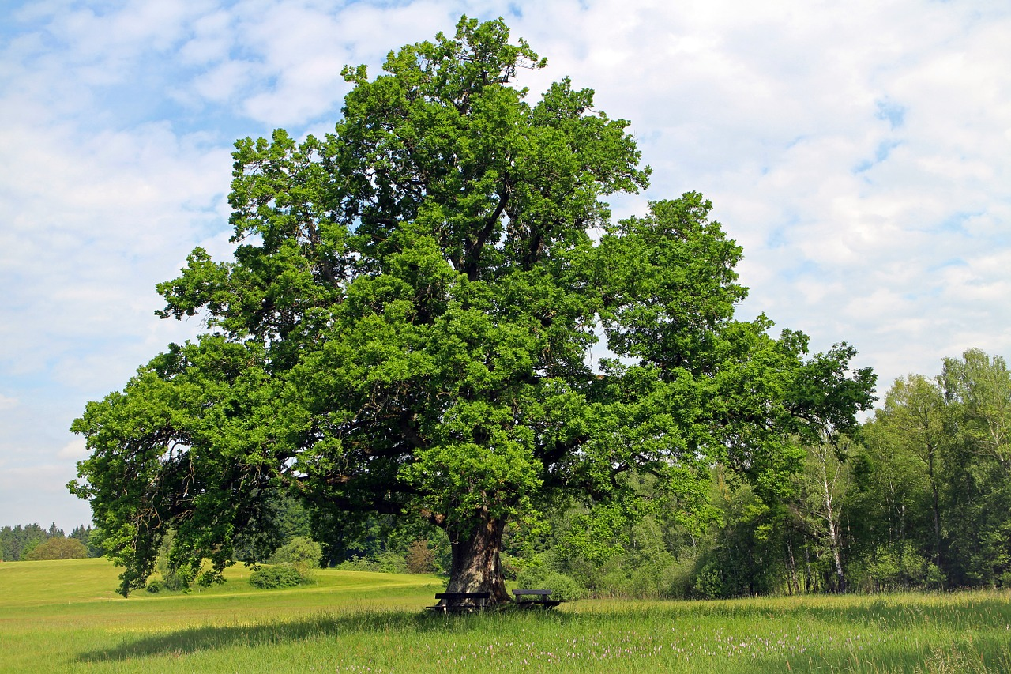
DRZEWA I ICH JESIENNE OWOCE

Slide 21
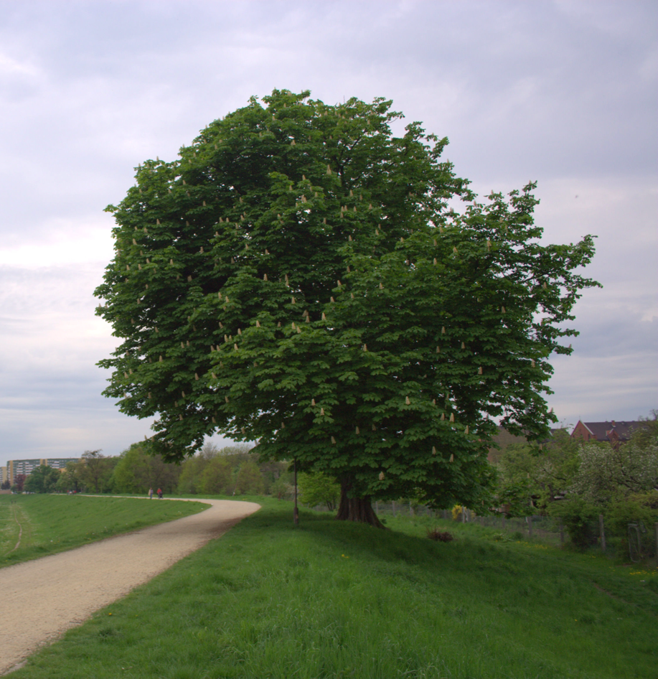
DRZEWA I ICH JESIENNE OWOCE

Slide 22
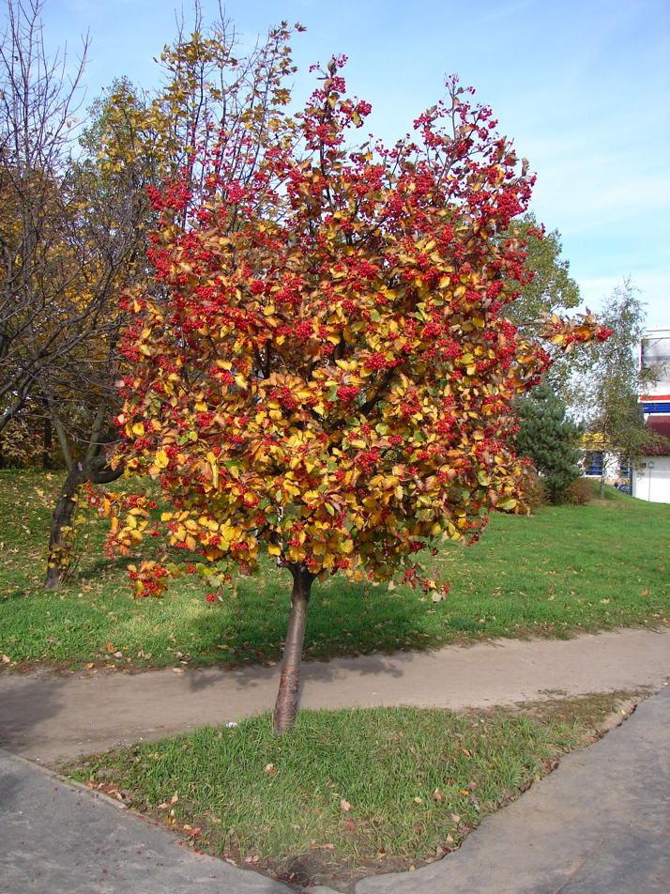
DRZEWA I ICH JESIENNE OWOCE

